Slide 1
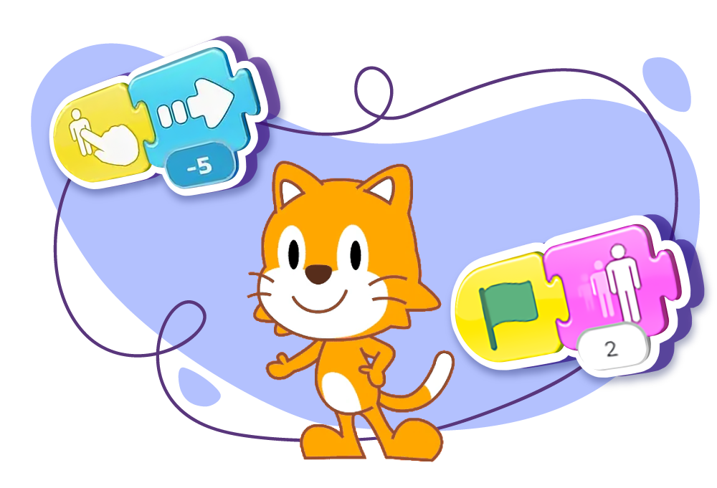
«Тайна космического кода»
Квест для детей 6-7 лет
по Scratch jr
программированию

Slide 2
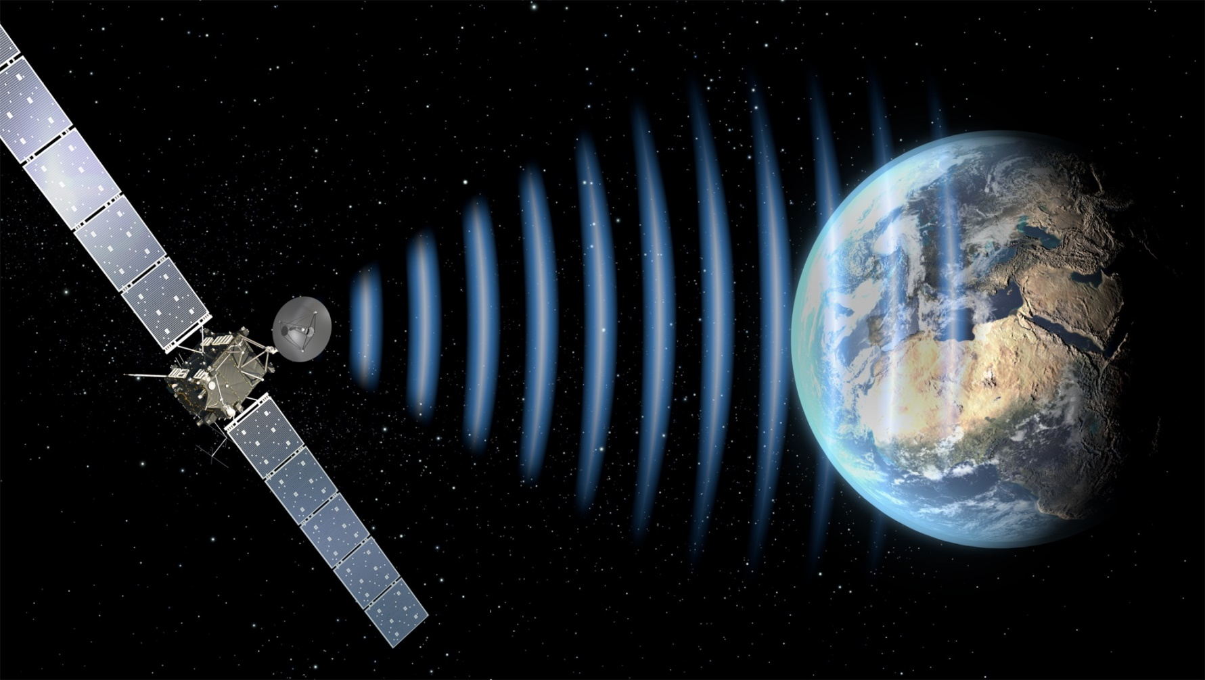
Сигнал с космического корабля
https://disk.yandex.ru/i/RnmQWyWv0TCpcQ

Slide 3
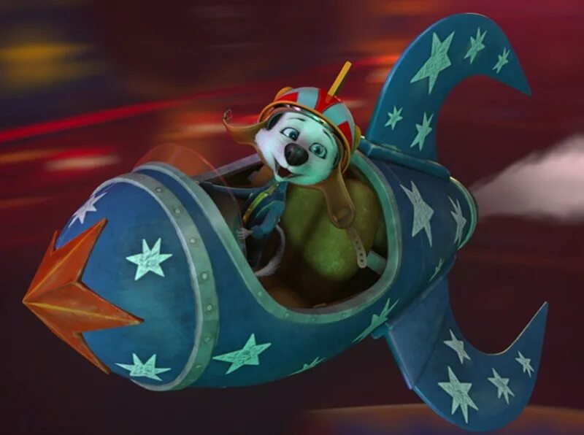

1 задание: аудиодиктант

Slide 4

2 задание: лабиринт «Покорми Белку»

Slide 5
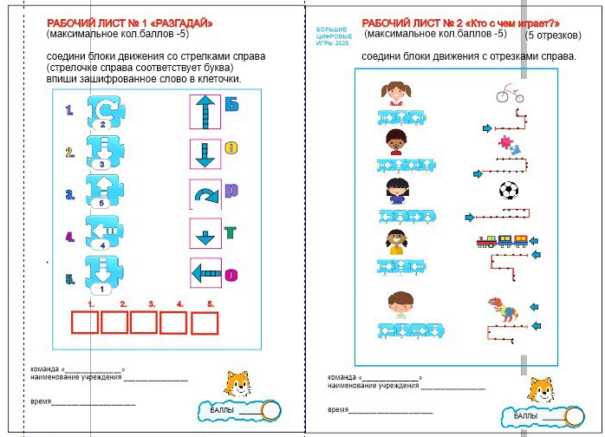
3 задание: рабочие листы

Slide 6
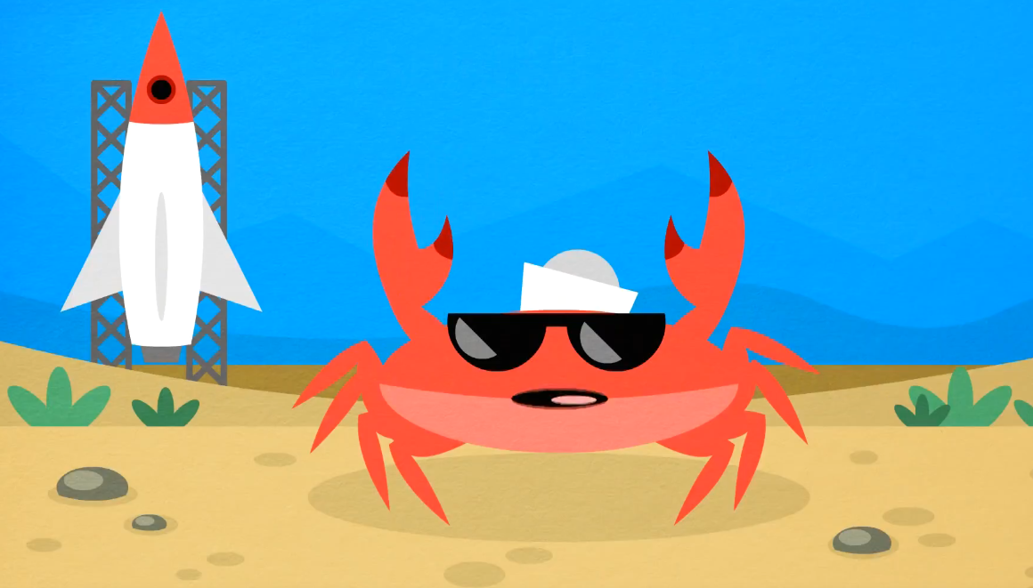
Физминутка

Slide 7
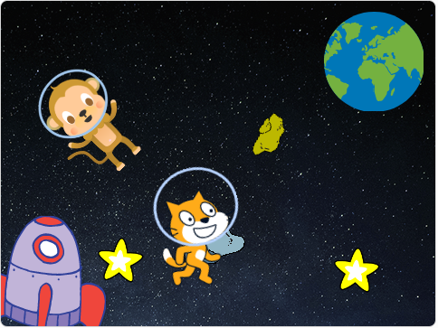
4 задание: творческий проект

Slide 8
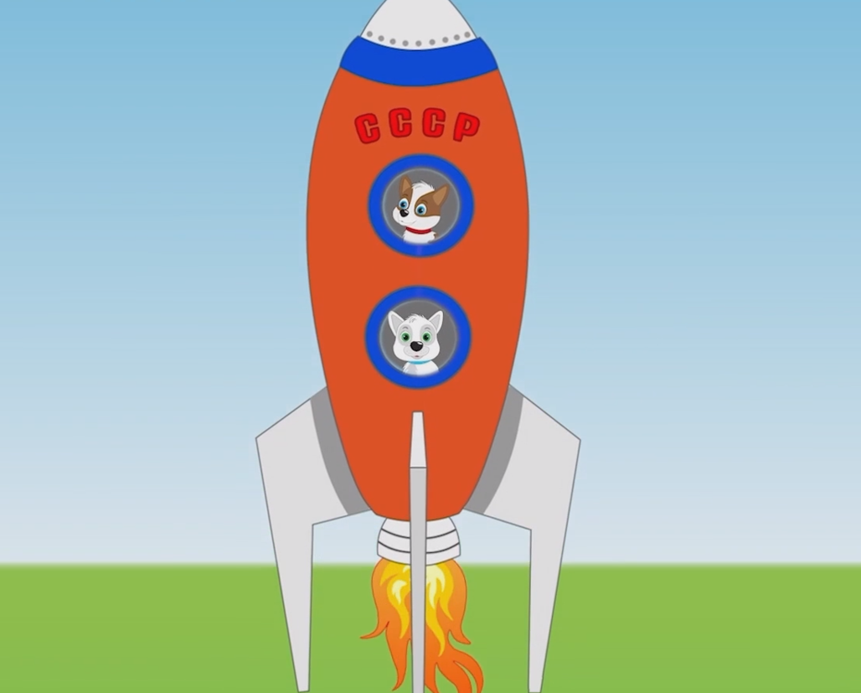
Аудио сообщение № 2
https://disk.yandex.ru/i/wkQ6wDiQSEAQCQ

